Slide 1

Aprender a Estudiar en la Universidad
Técnicas para el estudio de textos
Natalia Alvarez Lobos
Psicopedagoga
Centro de Aprendizaje
Universidad de Chile

Slide 2
AGENDA
Contextualización
Importancia
Variables que afectan
Estrategias, Métodos y Técnicas

Slide 3

¿Qué es una Estrategia?

Slide 4
DEFINICIONES
Serie de acciones muy meditadas, encaminadas hacia un fin determinado.
La planeación estratégica se puede definir como el arte y ciencia de formular, implantar y evaluar decisiones interfuncionales que permitan a la organización llevar a cabo sus objetivos.
Paso a paso
El concepto también se utiliza para referirse al plan ideado para dirigir un asunto y para designar al conjunto de reglas que aseguran una decisión óptima en cada momento. En otras palabras, una estrategia es el proceso seleccionado a través del cual se prevé alcanzar un cierto estado futuro.

Slide 5
TÉCNICAS DE ESTUDIO
El buen alumno no nace se hace.
El verdadero aprendizaje, el que perdura, se logra mediante un proceso que transforma el contenido de la enseñanza de manera que adquiera sentido.

Slide 6
Método FABER o por Comprensión
Racionalizar la memoria
Realizar un plan mental
Problemáticas en forma científica
Pautas de codificación flexibles
Estimular la creatividad en función del Aprendizaje
Economizar tiempo

Slide 7
Método FABER: Pasos estratégicos
A. Información
B. Indagación
C. Organización del conocimiento
D. Aplicación de conocimientos

Slide 8
Método FABER: Información
Objetivos
Establecer objetivos de la sesión de estudio
Planificación
Establecer pasos de ejecución realistas al contenido y tiempo
Material de estudio
Comprobar que cuento con el material de estudio y fuentes auxiliares necesarias
¿Qué sé? ¿Qué quiero aprender? ¿Qué haré hoy?
¿Qué técnica realizaré para abordar éste contenido?
¿En caso de dudas que haré al respecto?

Slide 9
Método FABER: Indagación
Técnica: El Subrayado
Objetivo: activar el recuerdo de elementos claves
¿Qué subrayar?: conceptos, sustantivos y verbos específicos
¿Cuántas palabras?: 4 a 5 palabras por párrafo

Slide 10
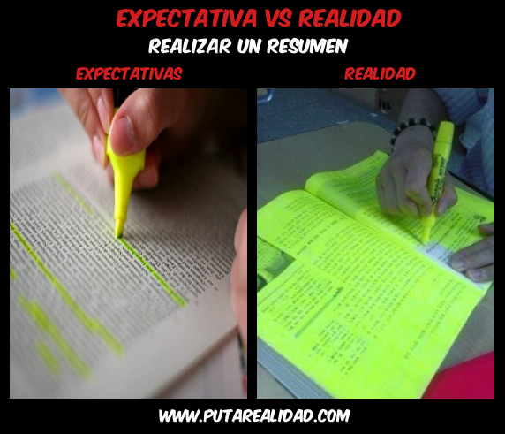
Método FABER: Indagación
Técnica: El Subrayado

Slide 11
Método FABER: Indagación
Técnica: El Subrayado
Las plantas, como todos los seres vivos, también se reproducen. La reproducción celular puede realizarse de tres maneras:
Por bipartición: Es el proceso mediante el cual la célula se divide en otras dos, estas células divididas son aproximadamente iguales en tamaño y forma. Presenta dos variantes que luego veremos.
Por gemación: En este proceso se forman células a modo de yemas o verrugas sobre la célula madre.
Las células múltiples o esporulación. Aquí hay una multiplicación de células, por lo cual se forman varias células diminutas dentro, es decir, en el interior de la célula madre. Esto sucede en algunos protozoos y en los helechos y musgos.

Slide 12
Método FABER: Organización del conocimiento
Técnica: Esquemas Conceptuales
Objetivo
Organizar, sintetizar y distribuir la información
Pasos:
1. Leer el tema completo
¿Cuándo y por qué utilizarlos?
Cuando necesitamos distribuir y encontrar relaciones entre conceptos y/o información diversa
- Aprendizaje significativo
- Recuerdo
- Síntesis
2. Extraer los conceptos principales
3. Ordenar los conceptos
4. Colocarlos en el esquema

Slide 13
Ejemplo:
Reproducción Celular
Bipartición
Gemación
Esporulación
División
Yemas / Verrugas
Diminutas
Sobre
Dentro
Célula Madre
Célula Madre

Slide 14
Método FABER: Organización del conocimiento
Técnica: Resumen
Objetivo
Sintetizar información de manera comprensiva
Pasos:
1. Leer el tema completo
2. Extraer los conceptos principales
¿Cuándo y por qué utilizarlos?
Cuando necesitamos reducir macro - información
- Aprendizaje significativo
- Comprensión global de un tema
3. Ordenar los conceptos
4. Redactar con nuestras palabras

Slide 15
Método FABER: Aplicación / evaluación
Técnica: Preguntas guías
Objetivo
Comprobar en forma consiente cuánto sabemos respecto del tema estudiado
Pasos:
¿Cuándo y por qué utilizarlos?
Cuando necesitamos comprobar la información que sabemos
Preparación para la prueba
Haber aplicado técnicas de procesamiento de la información para poder contestas las preguntas

Slide 16
Método FABER:
Aplicación / evaluación
Técnica:
Preguntas guías
Tema Central
Objetivo
¿Para qué
Concepto
¿Qué?
Personaje ¿Quién?
Proceso ¿Cómo?
Tiempo ¿Cuándo?
Lugar ¿Dónde?
Cantidad
¿Cuánto?
Causa
¿Por qué?

Slide 18
CUADRO COMPARATIVO
¿Qué es un cuadro comparativo?
El cuadro comparativo es un organizador de información, que permite identificar las semejanzas y diferencias de dos o más objetos o eventos.
¿Cuáles son sus características?
Está formado por un número determinado de columnas en las que se lee la información en forma vertical.
La creación de este cuadro es fácil si se realiza en una imagen, tabla u hoja de cálculo.

Slide 19
¿Cómo se elabora un cuadro comparativo?
Identificar los elementos que se desea comparar.
Señalar los parámetros a comparar.
Identificar las características de cada objeto o evento.
Construir afirmaciones donde se mencione lo más relevante de los elementos comparados.

Slide 20
Estructura
Parámetro Un parámetro es una información que se proporciona a una consulta cuando esta se inicia. Se puede usar solo o como parte de una expresión mayor para formar un criterio en la consulta.
Criterios Los criterios son los "filtros" que se agregan a una consulta para especificar qué elementos se devolverán cuando se inicie la consulta.
Criterio | Parámetro | Parámetro

Slide 21
Cuadro Comparativo
Ejemplo de cuadro comparativo:
Estatura física | Mujeres | Hombres
Orientales | Promedio 150 -160 | Promedio 165 -170
Americanos | Promedio 140 - 160 | Promedio 160 -175
Europeos | Promedio 160 - 175 | Promedio175 - 185
Africanos | Promedio 165 - 175 | Promedio 175-190

Slide 22
Ejemplo:
ESTADOS DE AGREGACIÓN DE LA MATERIA
 | Sólido | Liquido | Gaseoso
Movimiento | Vibran | Se mueven desordenadamente | Se mueven libremente
Fluidez | Nula | Tienen fluidez | Tienen fluidez
Fuerza de cohesión | Bastante | Poca | Nula
Forma | Definida | Adopta la forma del recipiente | Adopta la forma del recipiente
Volumen | Definido | Definido | Indefinido
Comprensibilidad | Nula | Poca | Bastante

Slide 23
Ejemplo: Apice
 | Apice Raíz | Apice Brote
Orientación | 2 sentidos | Solo un sentido
Numero cordones | Solo 1 | Varios
Ubicación | Subapical | Apical
Tejidos que origina | Procam M. Fund Protod Caupma | M.F Procam Caupma
A que da origen en la punta | No genera las ramificaciones laterales del órgano | Genera las ramificaciones del tallo (yemas oxicares y flores)

Slide 24

Actividad

